Slide 1



Bootstrap3
简洁、直观、强悍、移动设备优先的前端开发框架，
让web开发更迅速、简单。
UED分享 · 交流
http://cssrain.github.io

Slide 2
目录
1
2
3
4
介绍
入门
进阶
总结

Slide 3




介绍 - 发展史
2010
兴趣小组成立
Twitter将其开源
2011
2012
2.0版
Bootstrap3
2013
Notes:
Bootstrap它是由twitter团队推出的，10年两个人的兴趣小组成立，11年开源，12年便发布了2.0版本，2.0版本其实还不能算是完全的响应式开发，它更多的还是考虑了兼容低版本浏览器。但在13年，bootstrap发布了3.0版本，彻底了抛弃了低版本浏览器，这也使得3.0更加的轻巧，更加的专业。

Slide 4
介绍 - Bootstrap特点
响应式前端开发解决方案
前端框架
响应式
样式源码基于Less
html5+CSS3
CSS3

Slide 5
目录
1
2
3
4
介绍
入门
进阶
总结

Slide 6
入门 - 响应式前端开发
一个网站能够在不同情况下展示最佳效果
  不同终端
  移动端的屏幕定向
  不同分辨率（屏幕宽度）

Slide 7
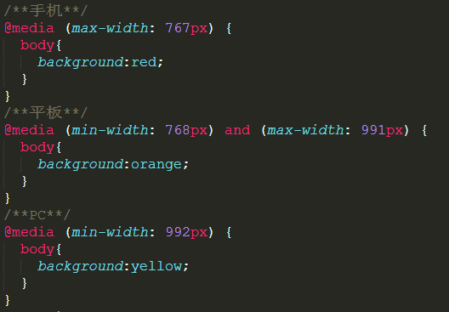
入门 - 响应式前端开发
媒体查询
Notes:
什么叫媒体查询：屏幕显示、打印显示、分辨率
width = device-width：宽度等于当前设备的宽度 initial-scale：初始的缩放比例（默认设置为1.0） minimum-scale：允许用户缩放到的最小比例（默认设置为1.0） maximum-scale：允许用户缩放到的最大比例（默认设置为1.0） user-scalable：用户是否可以手动缩放（默认设置为no，因为我们不希望用户放大缩小页面）

Slide 8
入门 - 下载与引入
版本
  预编译版
  编译版本
引入
Js文件按需加载
<link rel="stylesheet" type="text/css" href="css/bootstrap.css">
<script src="js/jquery.js" type="text/javascript"></script>
<script src="js/bootstrap.js" type="text/javascript"></script>
Notes:
js不需要一定加载
预编译版：例子、less等
Normalize.css重置样式

Slide 9
入门 - 栅格系统
响应式的实现关键
  @media：媒体查询
  .container：居中对齐、不可嵌套
  .row：表示一行，包含在.container中
  12列
  .col-xs-*： 超小屏幕设备 手机 (<768px)
  .col-sm-*：小屏幕设备 平板 (≥768px)
  .col-md-*：中等屏幕设备 PC桌面 (≥992px)
  .col-lg-*：大屏幕设备 PC桌面 (≥1200px)
  .visible-xs、.hidden-xs：响应式工具类
Notes:
依赖media，
如果一“行（row）”中包含了的“列（column）”大于 12，多余的“列（column）”所在的元素将被作为一个整体另起一行排列。
分为四个类型，显示隐藏工具也分四类
什么叫居中对齐：左右margin相同
临界点只有“列（column）”可以作为行（row）”的直接子元素。
它以规则的网格阵列来指导和规范网页中的版面布局以及信息分布。 对于网页设计来说，栅格系统的使用，不仅可以让网页的信息呈现更加美观易读，更具可用性
为什么有四种分辨率：手机占左边3格，右边9格；pc左边5格，右边7格

Slide 10
入门 - 栅格系统
代码
<div class="container">
<div class="row">
<div class="col-xs-12 col-md-8">
.col-xs-12 .col-md-8
</div>
<div class="col-xs-6 col-md-4">
.col-xs-6 .col-md-4
</div>
</div>
<div class="row"> ... </div>
<div>

Slide 11
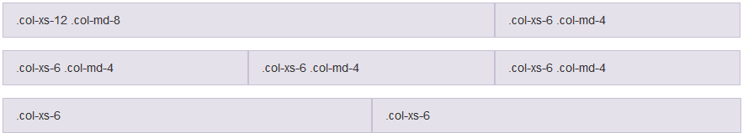
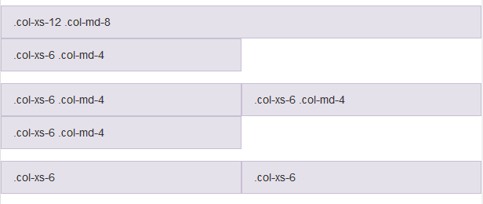
入门 - 栅格系统
分辨率≥992px
分辨率<768px

Slide 12
入门 - 栅格系统
方便简单的完成响应式页面开发
  代码结构简单
  无需考虑浮动
  无需考虑宽度
  不同的分辨率对应不同的col-*-*类

Slide 13

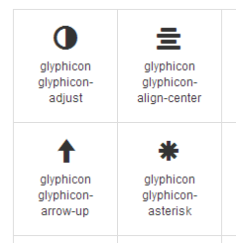




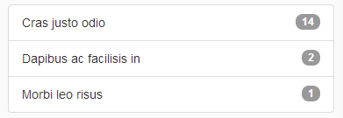
入门 - 基本组件
Glyphicons图标
按钮组
输入框组
导航
列表组
进度条
...
Notes:
什么是组件：组件名btn-group、progress包裹
有什么用
iconfont：矢量化图标，缩放不失真，轻巧，减少请求
下拉框
输入框100%

Slide 14
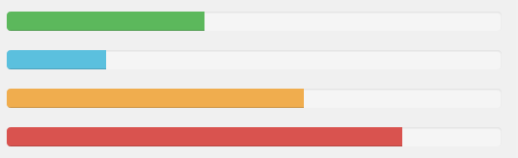
入门 - 进度条
展示数据对比
利用setInterval函数修改宽度动态显示进度。
<div class="progress">
<div class="progress-bar" style="width: 60%;">
</div>
</div>
var _width = 60;
var interval = setInterval(function () {
_width += Math.floor(Math.random()*10+1);
if(_width>=100){
_width = 100;
clearInterval(interval);
}
$('#progressBar').css({"width":_width+"%"});
}, 1000);

Slide 15


入门 -工具提示 tooltip.js
方法1：
data属性
<button type="button" class="btn btn-default"
data-toggle="tooltip"
data-placement="left"
title="左侧提示">
左侧Tooltip
</button>
方法2：
js调用
<a id="tooltipDemo">js调用</a>
var options = {
title: "js调用",
placement: "right"
}
$("#tooltipDemo").tooltip(options);
Notes:
总结入门

Slide 16
目录
1
2
3
4
介绍
入门
进阶
总结

Slide 17
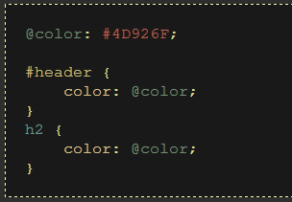
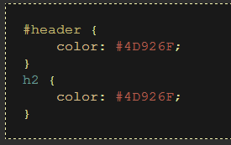
进阶 - Less
Bootstrap使用less来编写
主题定制
编译后
Notes:
修改公用样式文件、修改屏幕分辨率临界值
变量、混合、嵌套、函数和运算
variables.less
基本变量赋值文件
mixins.less

Slide 18
进阶 - box-sizing
标准盒模型
  content-box
怪异模式盒模型
  border-box
    Width、height包括padding与border
    bootstrap为什么使用该模型
*,
*:before,
*:after {
-webkit-box-sizing: border-box;
-moz-box-sizing: border-box;
box-sizing: border-box;
}
Notes:
为什么使用这种模型？
栅格

Slide 19
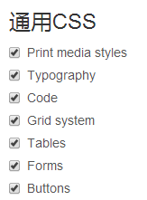
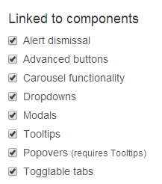
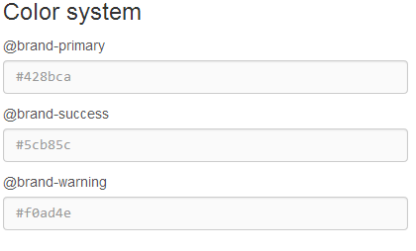
进阶 - 定制

Slide 20
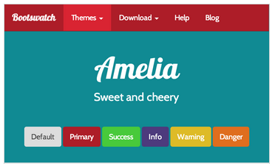
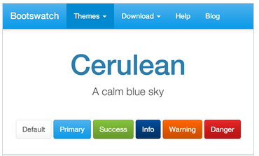
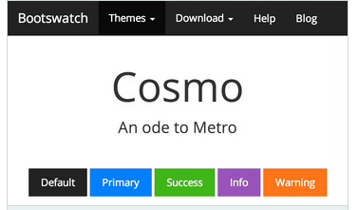
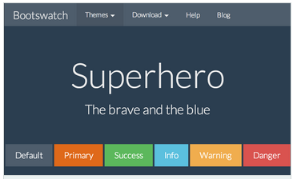
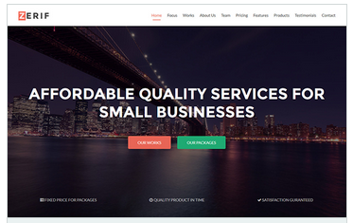
进阶 – 主题下载

Slide 21
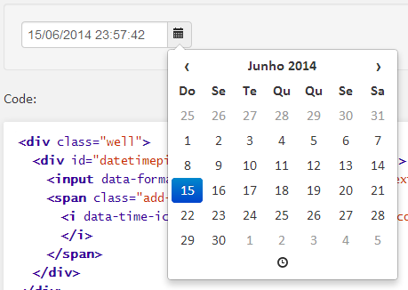
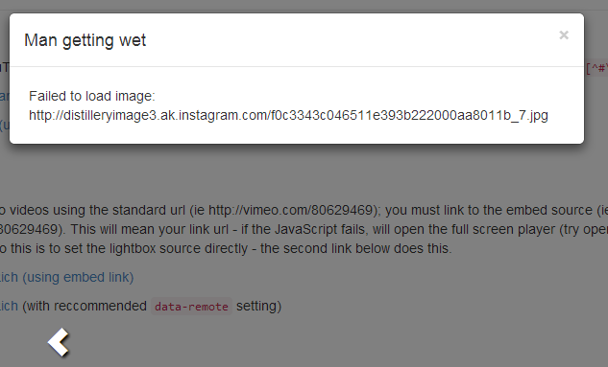
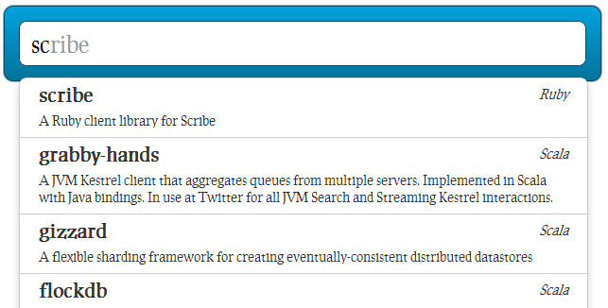
进阶 - 第三方jQ插件
Datetime
Lightbox
typeahead.js
…

Slide 22
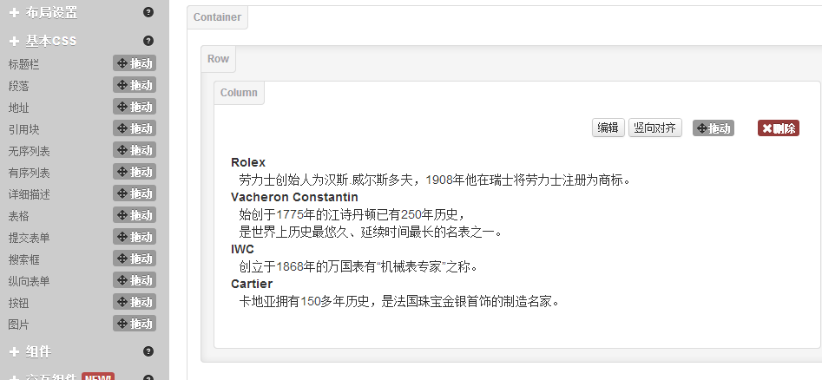
进阶 - bootstrap设计工具
layoutit

Slide 23
目录
1
2
3
4
介绍
入门
进阶
总结

Slide 24
总结
轻量（可定制）
  它使用了足够简单的解决问题的办法，于是大家都可以或是改写他，或是利用他，或是补充他。
  定制自己需要的
开发简单、节省时间
  栅格布局、组件化
  主题、页面风格一致
兼容性强
  响应式

Slide 25

UED分享 · 交流
http://cssrain.github.io

